Slide 1
半导体器件导论-实验二
主讲人：徐琳琳
邮 箱：xulinalec@163.com

Slide 2
主要内容
半导体工艺仿真介绍
实验二

Slide 3
1. 半导体单项工艺仿真介绍
离子注入、扩散、淀积 、外延\刻蚀、抛光、电极

Slide 4
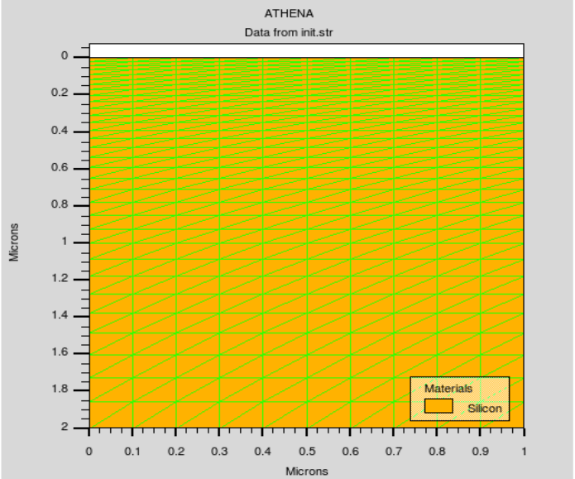
1. 半导体工艺仿真介绍
1）定义初始结构（便于后续进行工艺仿真时直接调用。）
Code：
#启动工艺仿真器athena
go athena
#网格初始化
line x loc = 0.0 spacing = 0.1
line x loc = 1.0 spacing = 0.1
line y loc = 0.0 spacing = 0.02
line y loc = 2.0 spacing = 0.2
#衬底初始化
init silicon c.phos = 1e14
#保存仿真结构
structure outfile = init.str
#显示仿真结构
tonyplot init.str
quit
CMOS集成电路占集成电路应用的95%以上；
CMOS集成电路一般采用（100）晶向的硅材料。
（100）晶向的硅原子面密度小，相应的表面态密度也小（表面态密度大会影响接触势垒，从而影响器件工作性能）

Slide 5
1. 半导体工艺仿真介绍
1）离子注入 implant
作用：用于工艺仿真时进行注入掺杂。
特点：
注入的离子通过磁质量分析器选取，纯度高，能量单一；
注入剂量范围宽（10¹¹~10⁷/cm²），且同一平面的杂质均匀度可保证在±1%的精度；
衬底温度低（＜400°C），避免热缺陷的产生，也使得掩膜材料丰富；
注入的直进性，横向效应远远小于热扩散效应（横向效应影响MOS晶体管的有效沟道长度）；
离子注入是一个非平衡的过程，不受杂质在衬底材料中溶解度的限制，原则上对各种元素均可掺杂；
化合物半导体在高温处理时，组分可能会发生变化，采用离子注入时基本不存在这种问题。
不足：
高速离子会引起晶格损伤；难以得到很浅和很深的注入分布；高剂量注入时，产率受限制；离子注入设备很贵。。。
模型：高斯(Gauss)模型、SVDP模型和Monte Carlo(MC)模型等；

Slide 6
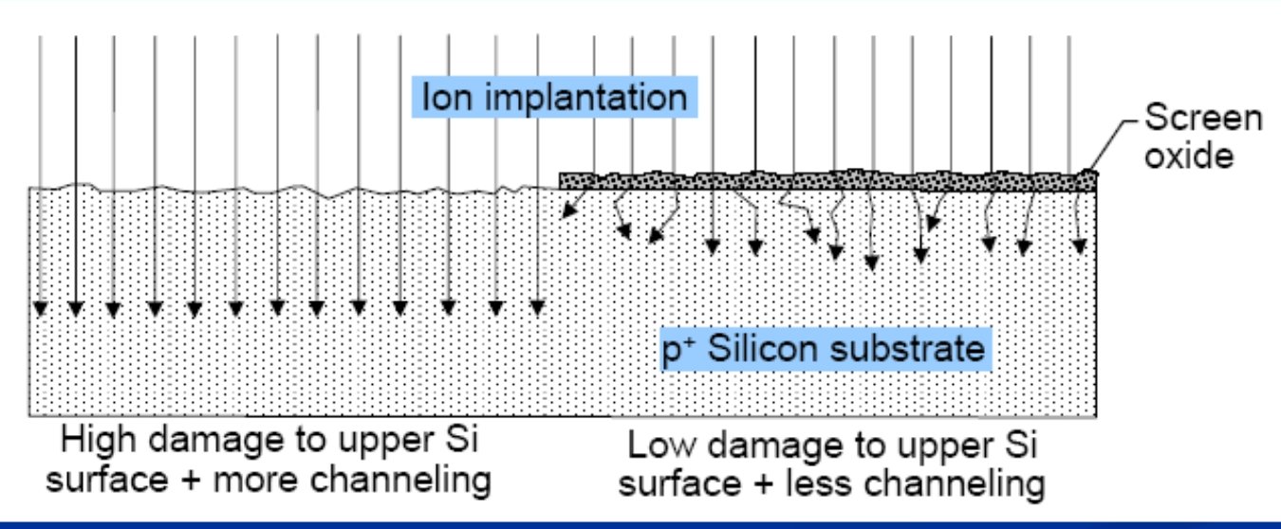
1. 半导体工艺仿真介绍
1）离子注入 implant
s.oxide:屏氧参数，μm单位。
作用：利用薄的（屏蔽）氧化层（多晶），使离子进入晶体前的速度方向无序化，以减小沟道效应。
SVDP 模型
(SIMS-Verified Dual Pearson,一般用于描述B杂质的掺杂)
Code:
go athena
init infile = init.str
implant boron dose = 1e15 energy = 100 tilt = 0 pears s.oxide = 0.005
structure outfile = implant_svdp.str
tonyplot implant_svdp.str
https://www.doc88.com/p-7834017497982.html?r=1

Slide 7
1）离子注入 implant
SVDP模型 不同离子注入能量的对比
go athena
init infile = init.str
implant boron dose = 1e17 energy = 70 pears \
s.oxide = 0.005
structure outfile = implant_1.str
go athena
init infile = init.str
implant boron dose = 1e17 energy = 80 pears \
s.oxide = 0.005
structure outfile = implant_2.str
go athena
init infile = init.str
implant boron dose = 1e17 energy = 100 pears \
s.oxide = 0.005
structure outfile = implant_3.str
tonyplot -overlay implant_*.str
换行标识，\前需加空格
把以上3个结构放在一个图上画出来。

Slide 8
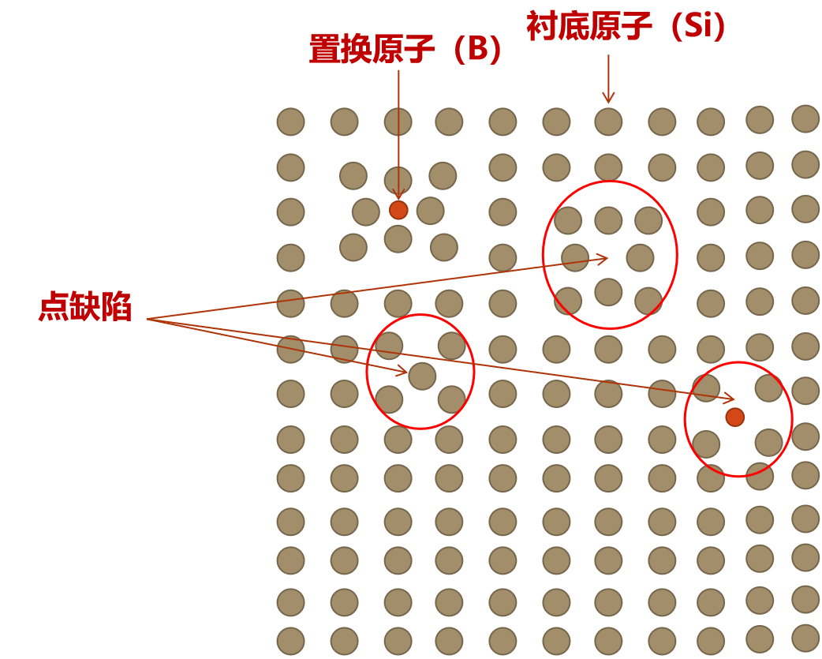
SVDP模型 Interstitial点缺陷模型仿真
dam.factor:晶格损伤模型的调节参数
go athena
init infile = init.str
implant boron dose = 1e14 energy = 100 tilt = 0 pears s.oxide = 0.001 unit.dam dam.factor = 0.05
structure outfile = implant_SVPDdam.str
tonyplot implant_SVPDdam.str
缺陷的含义：通常把晶体点阵结构中周期性势场的畸变成为晶体的缺陷。
Interstitial(填隙原子，点缺陷的一种）

Slide 9
1. 半导体工艺仿真介绍
2）扩散 diffuse
应用：退火
1）减少晶格损伤
2）激活掺杂物质
3）密集化沉积的氧化膜
4）阻挡层退火
5）硅化物形成
6）形成接触合金
7）硼磷硅玻璃（BPSG）回流
8）预淀积
。。。。

Slide 10
1. 半导体工艺仿真介绍
2）扩散 diffuse
退火
Code:
go athena
init infile = init.str
implant boron dose = 1e15 energy = 100
diffuse time = 30 temperature = 1000
structure outfile = diffuse_tuihuo01.str
tonyplot diffuse_tuihuo01.str
扩散时间是30min，扩散氛围的温度是1000K
练习1：把退火前后掺杂浓度的分布对比画在一张图上，并观察退火前后掺杂分布的变化。

Slide 11
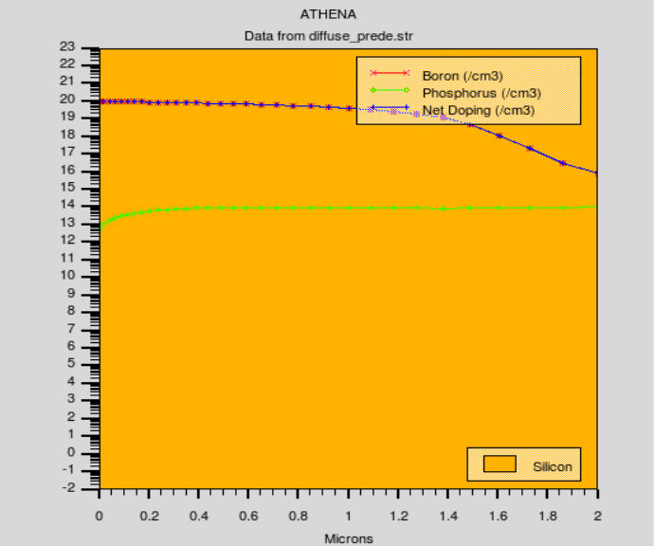
1. 半导体工艺仿真介绍
2）扩散 diffuse
预淀积
预淀积作用：恒定表面源扩散，扩散过程中表面浓度不变，有利于控制掺杂杂质的总量。
Code:
go athena
init infile = init.str
diffuse time = 60 temperature = 1100 c.boron = 1e20
structure outfile = diffuse_prede.str
tonyplot diffuse_prede.str
淀积得到的表面浓度为1e12cm⁻²的B分布

Slide 12
1. 半导体工艺仿真介绍
2）扩散 diffuse
氧化
作用：一般指对硅的氧化，在硅的表面产生一层二氧化硅膜（多晶）。
二氧化硅膜的作用：
氧化膜保护器件避免划伤和沾污（因为二氧化硅坚硬、致密）；
表面钝化，防止器件电性能退化；
用作栅氧或存储单元结构中的介质材料（因为二氧化硅介电强度高达10⁷V/cm、电阻率高达10¹⁷Ω*cm）；MOS工艺中常用的栅氧结构就是一层很薄的二氧化硅;
用作掺杂中的掩蔽层；
金属导电层之间的介质层（因为二氧化硅是绝缘体）。

Slide 13
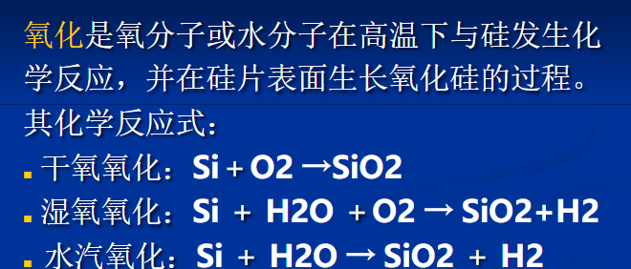
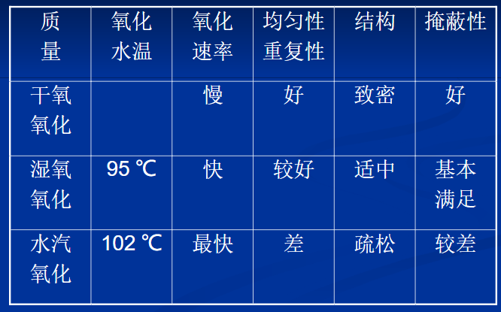
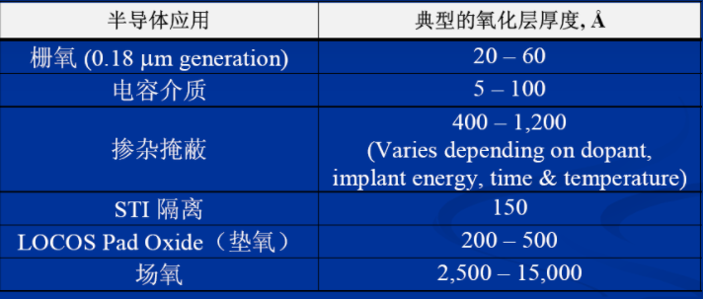
1. 半导体工艺仿真介绍
2）扩散 diffuse
硅的氧化温度范围：750℃~1100℃
氧化
氧化原理：
三种氧化工艺特点对比

Slide 14
1. 半导体工艺仿真介绍
2）扩散 diffuse
氧化 干氧氧化
氧化 湿氧氧化
Code:
go athena
init infile = init.str
diffuse time = 30 temperature = 1000 dryo2
structure outfile = diffuse_oxide.str
extract name = "tox1" thickness oxide \
mat.occno = 1 x.val = 0.1
tonyplot diffuse_oxide.str
Code:
go athena
init infile = init.str
diffuse time = 30 temperature = 1000 weto2
structure outfile = diffuse_oxide.str
extract name = "tox1" thickness oxide \
mat.occno = 1 x.val = 0.1
tonyplot diffuse_oxide.str
问题1：画出干氧氧化和湿氧氧化工艺下氧化层的厚度随时间变化的曲线，并阐述各自的变化规律和对比二者的变化规律。（时间范围0—360分钟。）

Slide 15
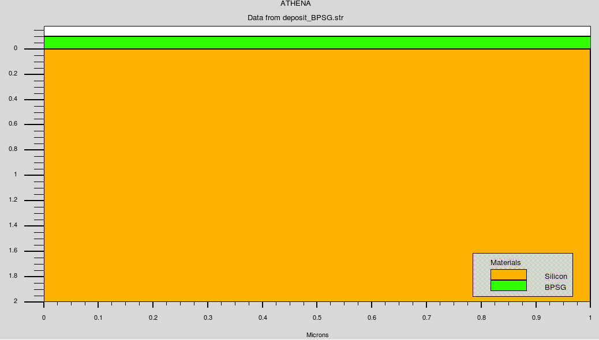
1. 半导体工艺仿真介绍
3）淀积 deposit
金属层，绝缘介质层、多晶硅栅等都是采用淀积工艺形成的。
淀积硼磷硅玻璃
Code:
go athena
init infile = init1.str
deposit material = BPSG thickness = 0.1 \
div = 6
structure outfile = deposit_BPSG.str
tonyplot deposit_BPSG.str
换行标识，\前需加空格
init1结构的代码：
go athena
line x loc = 0.0 spacing = 0.1
line x loc = 1.0 spacing = 0.1
line y loc = 0.0 spacing = 0.02
line y loc = 2.0 spacing = 0.2
init silicon c.phos = 1e14 two.d
structure outfile = init1.str
tonyplot init1.str
quit
如果淀积材料中需要掺杂，只需直接定义掺杂参数即可，如：
deposit material = BPSG thickness = 0.1 div = 6 c.boron = 5e19 c.phos = 1e20

Slide 16
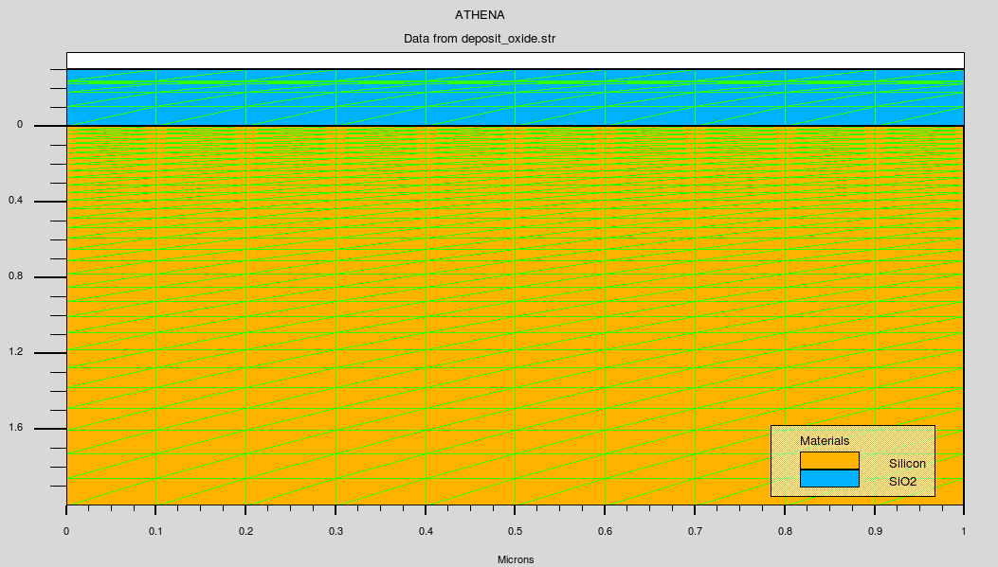
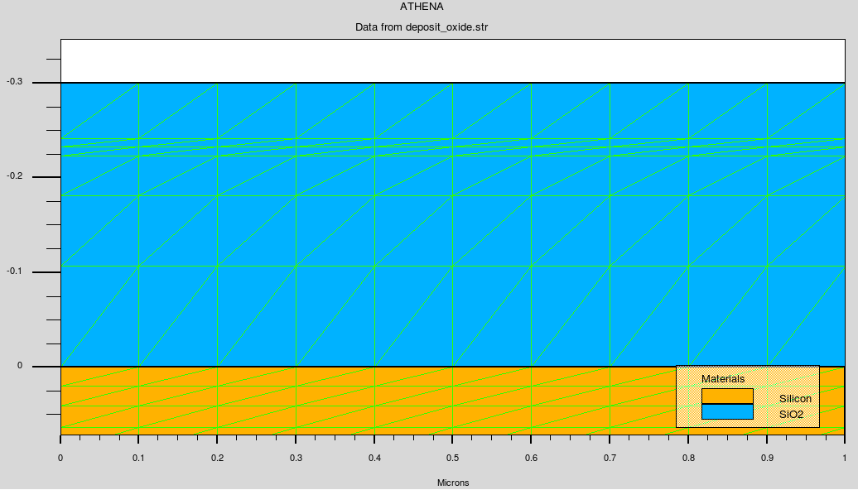
1. 半导体工艺仿真介绍
3）淀积 deposit
淀积二氧化硅
Code:
go athena
init infile = init1.str
deposit oxide thickness = 0.3 div = 6 \
dy = 0.01 ydy = 0.1
structure outfile = deposit_oxide.str
tonyplot deposit_oxide.str
dy: 垫积层的网格间隔;
ydy: dy的位置;

Slide 17
1. 半导体工艺仿真介绍
3）淀积 deposit
热生长氧化层与沉积氧化层的区别
（1）热生长的氧化层比淀积的结构致密，质量好。
（2）热生长的氧化层比淀积成膜的温度高，因此，淀积氧化层可在第一层金属布线形成完进行，作为金属间的层间介质和顶层钝化层。
（2）热生长的氧化层消耗硅；
（4）热生长的氧化层的界面态、固定电荷、可动电荷等表面电荷密度比淀积的低。

Slide 18
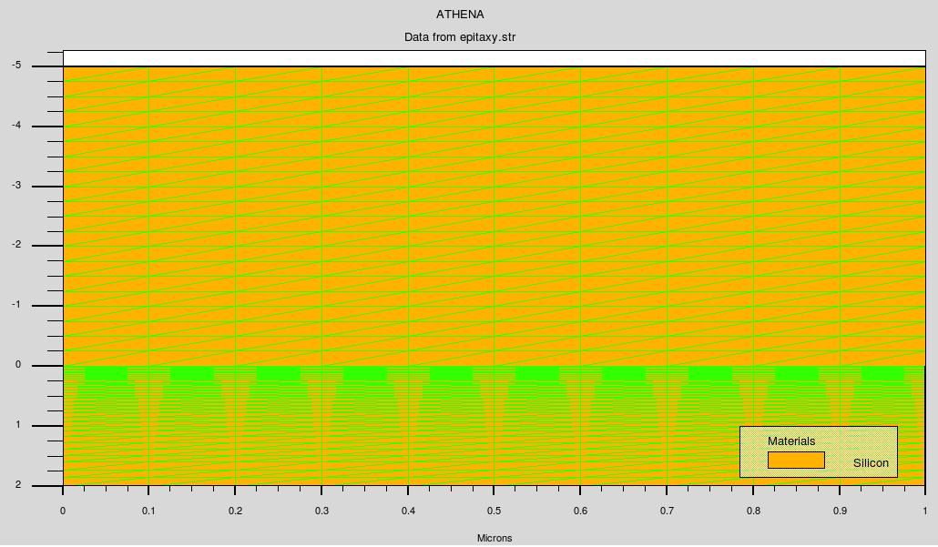
1. 半导体工艺仿真介绍
4）外延 epitaxy
作用：一般指对硅的外延。
外延的重要作用：
外延层中的杂质浓度可以方便的控制，而不依赖于衬底中的杂质种类和掺杂水平，以适应不同器件的需求。
Code:
go athena
init infile = init1.str
epitaxy thickness = 5 time = 10 temperature = 1050 c.phos = 5e15 \
div = 20
structure outfile = epitaxy.str
tonyplot epitaxy.str
也可设置外延层的网格，如：
epitaxy thickness = 5 time = 10 temperature = 1050 c.phos = 5e15 dy = 0.01 ydy = 0.1 div = 20

Slide 19
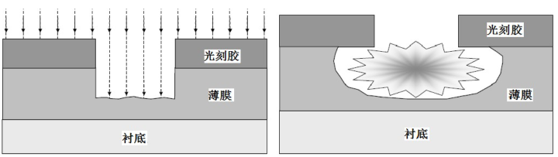
1. 半导体工艺仿真介绍
5）刻蚀
刻蚀工艺是加工制造集成电路微图结构的关键工艺技术，其工艺过程是通过物理/化学的方法将下层材料中没有被上层掩蔽膜掩蔽的部分去掉，从而在下层材料上获得与掩蔽膜图形完全对应的图形。
刻蚀工艺分类：
干法刻蚀
优点：各向异性好、选择比高、均匀性好、可控、灵活、重复性好、自动化程度高、无化学废液、不引入污染、清洁度高等。
缺点：成本高、设备复杂。
分类：物理性刻蚀、化学性刻蚀、物理化学性刻蚀。
各向异性刻蚀
各向同性刻蚀

Slide 20
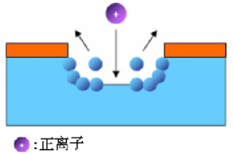
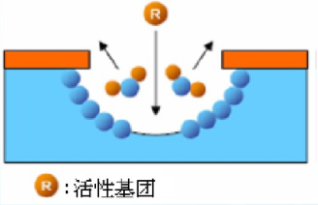
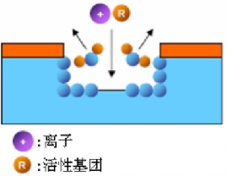
1. 半导体工艺仿真介绍
5）刻蚀
干法刻蚀 适用范围尺寸亚微米量级
物理性刻蚀（离子铣）
利用辉光放电将惰性气体（如Ar）解离成带正电的离子，再利用偏压将离子加速，轰击被刻蚀物的表面，使得被刻蚀物材料的原子挣脱结合能，并将其带走。
化学性刻蚀
又称等离子刻蚀。利用等离子体将刻蚀气体电离并形成带电离子、分子及反应性（氧化性）很强的自由基，他们扩散到被刻蚀膜的表面，并与被刻蚀膜的原子发生化学反应，生成具有挥发性的反应产物被真空设备抽离反应腔。
物理化学性刻蚀（反应离子刻蚀法/RIE）
物理性的轰击和化学反应相结合实现刻蚀。RIE已成为目前超大规模集成电路（VLSI）工艺中应用最为广泛的主流刻蚀技术。
物理性刻蚀
化学性刻蚀
物理化学性刻蚀

Slide 21
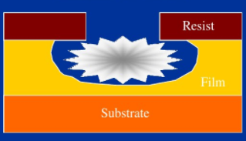
1. 半导体工艺仿真介绍
5）刻蚀
湿法刻蚀 特征尺寸大于3微米
是在具有高选择比掩蔽膜的保护下对使用液态化学试剂对介质膜或半导体材料进行进行化学反应生成可溶性物体或挥发性物体从而得到所需图案的工艺技术。
优点：高的选择比，对器件无等离子体损伤，纯化学反应过程、成本低。
缺点：各项异性差、保真性差（易产生钻蚀）、均匀性不好、腐蚀过程有放热放气现象、二次污染、化学试剂有毒、污染环境等。
湿法刻蚀

Slide 22
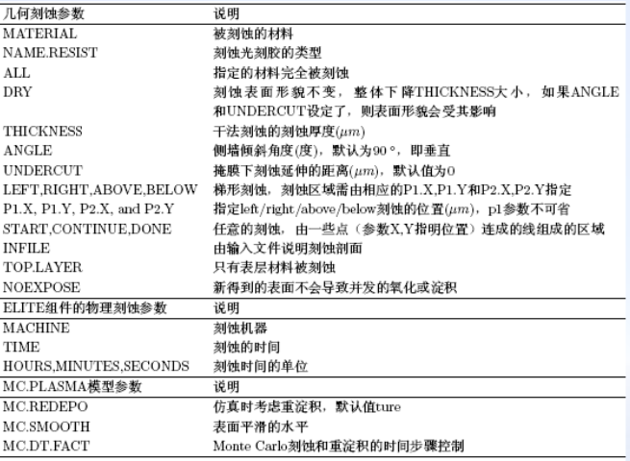
刻蚀etch命令的参数

Slide 23
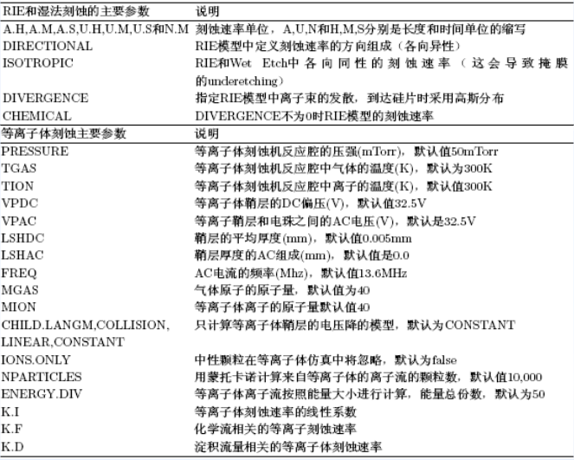
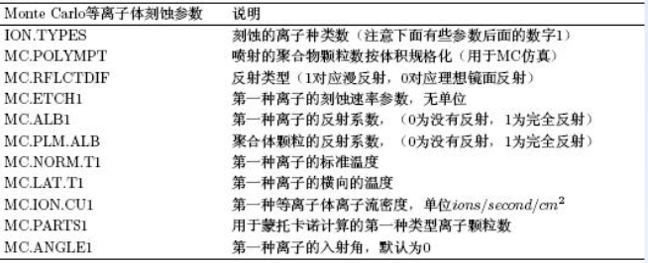
刻蚀etch命令的参数

Slide 24
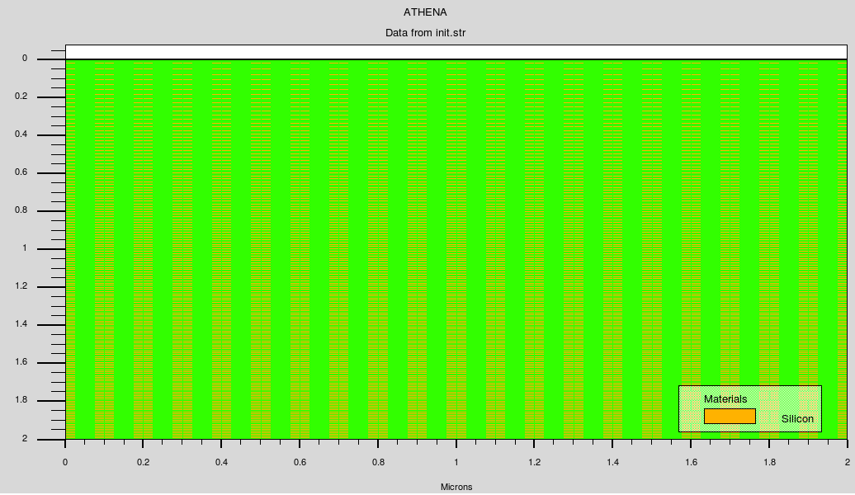
1. 半导体工艺仿真介绍
5）刻蚀
定义初始结构：
#启动工艺仿真器athena
go athena
#网格初始化
line x loc = 0.0 spacing = 0.1
line x loc = 1.0 spacing = 0.1
line y loc = 0.0 spacing = 0.02
line y loc = 2.0 spacing = 0.2
#衬底初始化
init silicon c.boron = 1e14 two.d
#保存仿真结构
structure outfile = init.str
#显示仿真结构
tonyplot init.str
quit

Slide 25
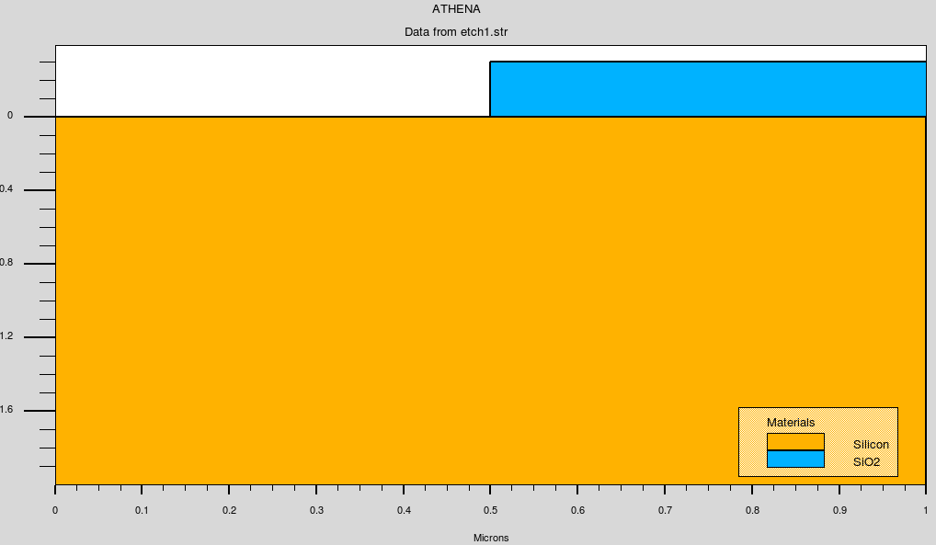
1. 半导体工艺仿真介绍
5）刻蚀 （命令：etch）
几何刻蚀
Code:
go athena
init infile = init.str
deposit oxide thickness = 0.3 div = 6 dy = 0.01 ydy = 0.1
etch oxide left p1.x = 0.5
structure outfile = etch1.str
tonyplot etch1.str

Slide 26
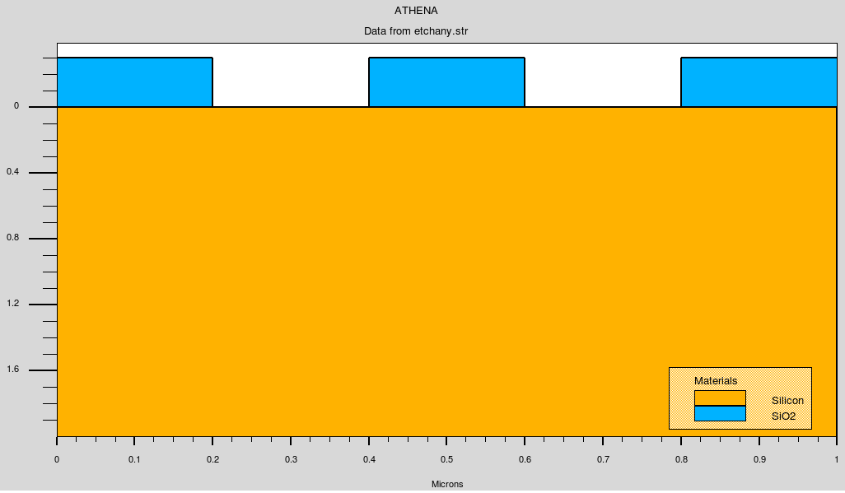
1. 半导体工艺仿真介绍
5）刻蚀
几何刻蚀
(0.2, -0.3)
(0.4, -0.3)
Code:
go athena
init infile = init.str
deposit oxide thickness = 0.3 div = 6 dy = 0.01 ydy = 0.1
etch oxide start x = 0.2 y = 0
etch continue x = 0.4 y = 0
etch continue x = 0.4 y = -0.3
etch done x = 0.2 y = -0.3
etch oxide start x = 0.6 y = 0
etch cont x = 0.8 y = 0
etch cont x = 0.8 y = -0.3
etch done x = 0.6 y = -0.3
structure outfile = etchany.str
tonyplot etchany.str
(0.2, 0)
(0.4, 0)
顺时针，或逆时针定义窗口！

Slide 27
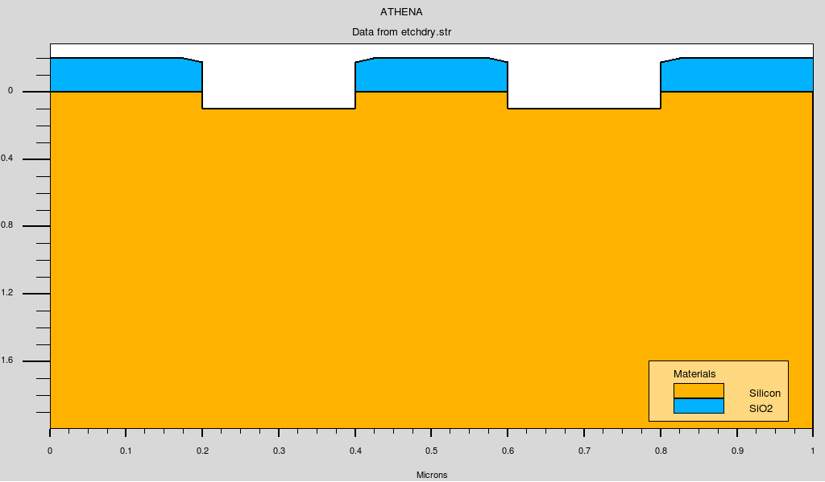
1. 半导体工艺仿真介绍
5）刻蚀
干法刻蚀
Code:
go athena
init infile = init.str
deposit oxide thickness = 0.3 div = 10 dy = 0.001 ydy = 0.1
etch oxide start x = 0.2 y = 0
etch continue x = 0.4 y = 0
etch continue x = 0.4 y = -0.3
etch done x = 0.2 y = -0.3
etch oxide start x = 0.6 y = 0
etch cont x = 0.8 y = 0
etch cont x = 0.8 y = -0.3
etch done x = 0.6 y = -0.3
etch dry thickness = 0.1
structure outfile = etchdry.str
tonyplot etchdry.str
结果：将所有裸露在表面的材料都刻蚀一定厚度！

Slide 28
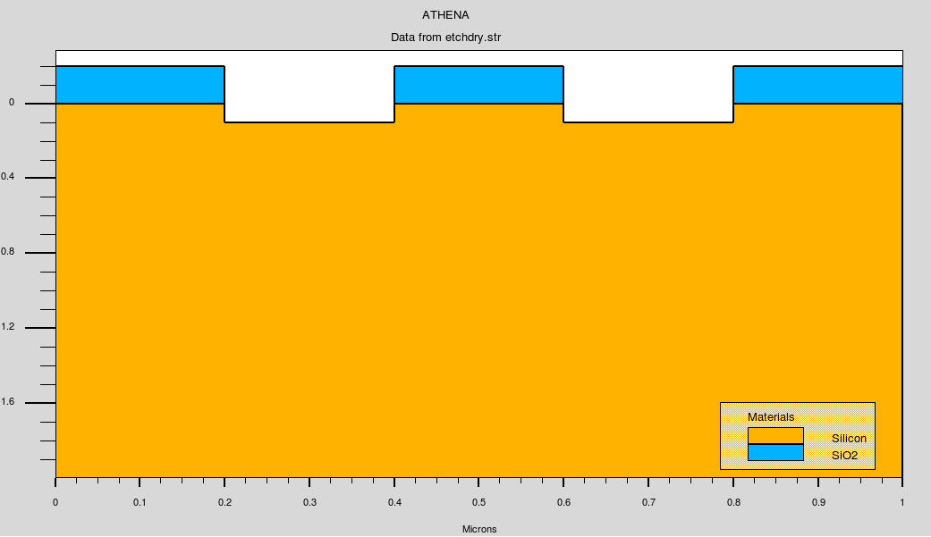
1. 半导体工艺仿真介绍
5）刻蚀
干法刻蚀
Code:
go athena
init infile = init.str
deposit oxide thickness = 0.3 div = 50 dy = 0.001 ydy = 0.1
etch oxide start x = 0.2 y = 0
etch continue x = 0.4 y = 0
etch continue x = 0.4 y = -0.3
etch done x = 0.2 y = -0.3
etch oxide start x = 0.6 y = 0
etch cont x = 0.8 y = 0
etch cont x = 0.8 y = -0.3
etch done x = 0.6 y = -0.3
etch dry thickness = 0.1
structure outfile = etchdry.str
tonyplot etchdry.str
网格设置对仿真结果有重要影响！！！

Slide 29
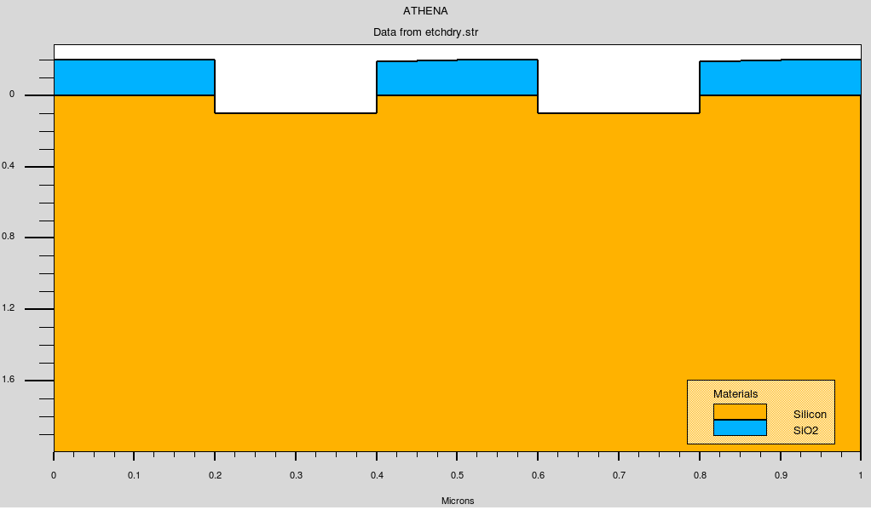
1. 半导体工艺仿真介绍
5）刻蚀
干法刻蚀
Code:
go athena
init infile = init.str
deposit oxide thickness = 0.3 div = 50 dy = 0.001 ydy = 0
etch oxide start x = 0.2 y = 0
etch continue x = 0.4 y = 0
etch continue x = 0.4 y = -0.3
etch done x = 0.2 y = -0.3
etch oxide start x = 0.6 y = 0
etch continue x = 0.8 y = 0
etch continue x = 0.8 y = -0.3
etch done x = 0.6 y = -0.3
etch dry thickness = 0.1
structure outfile = etchdry.str
tonyplot etchdry.str
网格设置对仿真结果有重要影响！！！

Slide 30
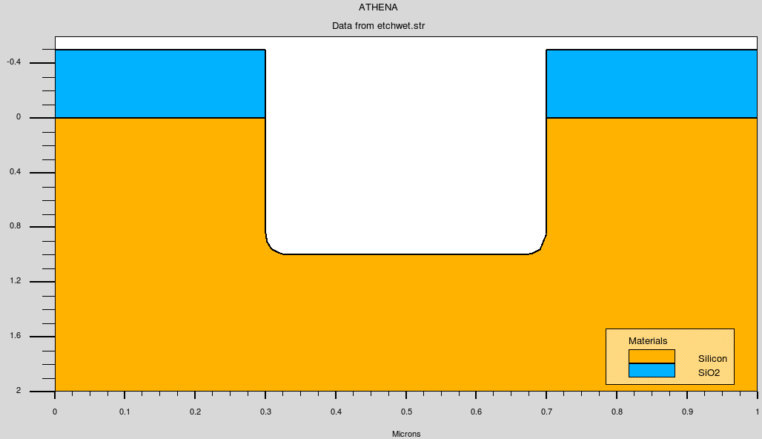
1. 半导体工艺仿真介绍
5）刻蚀
RIE刻蚀
Code:
go athena
init infile = init.str
deposit oxide thickness = 0.5 \
div = 10 dy = 0.01 ydy = 0.5
etch oxide start x = 0.3 y = 0
etch continue x = 0.7 y = 0
etch continue x = 0.7 y = -1
etch done x = 0.3 y = -1
rate.etch machine = plasma1 silicon rie u.m isotropic = 0 direct = 1
// direct :刻蚀速率；isotropic：各向同性的刻蚀速率（可导致钻蚀）；u.m:微米/分钟
etch machine = plasma1 time = 1 minutes
structure outfile = etchdry.str
tonyplot etchdry.str

Slide 31
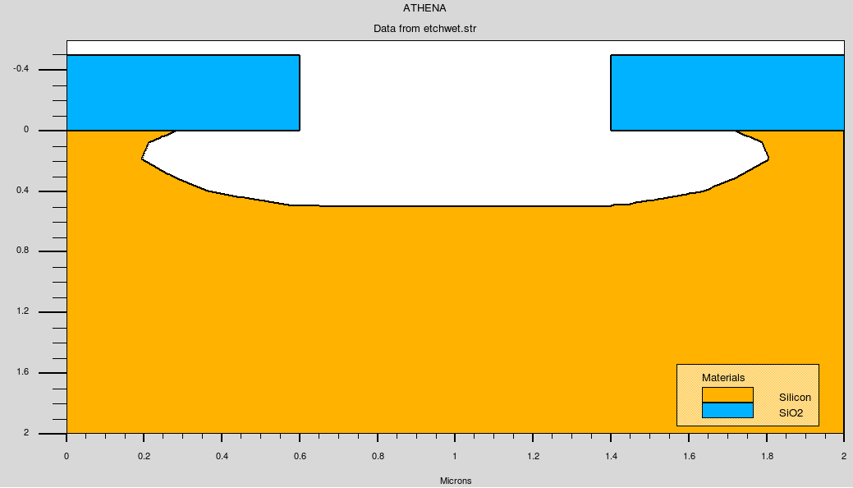
1. 半导体工艺仿真介绍
5）刻蚀
湿法刻蚀
code:
go athena
init infile = init.str
deposit oxide thickness = 0.5 div = \ 10 dy = 0.001 ydy = 0
etch oxide start x = 0.6 y = 0
etch continue x = 1.4 y = 0
etch continue x = 1.4 y = -2
etch done x = 0.6 y = -2
rate.etch machine = wet silicon \
wet.etch isotropic = 0.5 u.m
etch machine = wet time = 1 minutes
structure outfile = etchwet.str
tonyplot etchwet.str

Slide 32
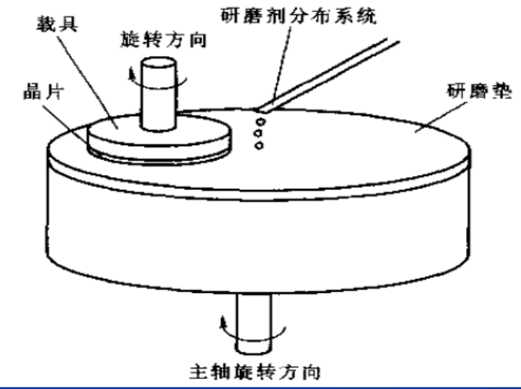
1. 半导体工艺仿真介绍
6）抛光 一般指化学机械抛光（CMP），也可看成是广义刻蚀的一部分，广泛用于集成电路制造各个阶段的表面平坦化过程，集成电路的核心技术之一。
化学机械抛光（CMP）的原理：
是化学和机械的综合作用，在一定压力及抛光浆料（抛光液和磨粒）的作用下，抛光液腐蚀工件表面，产生易溶物质或产生一层软化层，抛光液中的磨粒对工件表面化学反应产物进行磨削，从而得到光洁表面。
CMP示意图
研磨垫：一种多孔材料，类似海绵的机械性和多孔性
硬垫：抛光液固体颗粒大，抛光速度快，平整度和平行度好，但表面粗糙且损伤严重；
软垫：抛光液固体颗粒小，光洁度高，速度慢；
软硬结合可保持好的平整度和平行度，又可去除表面损伤，提高光洁度。

Slide 33
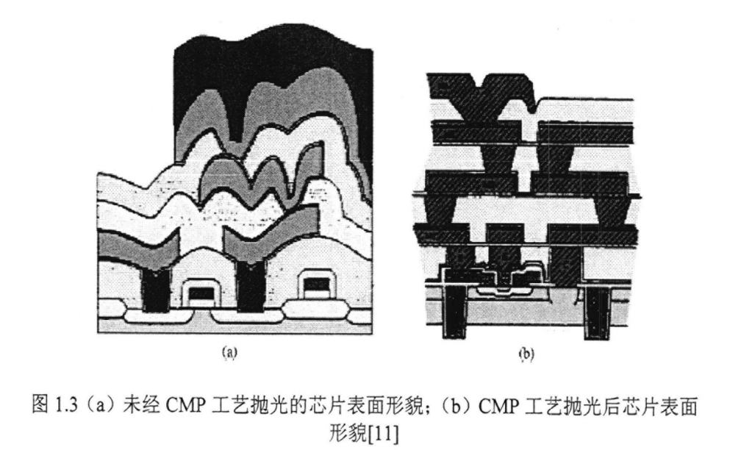
1. 半导体工艺仿真介绍
6）抛光 一般指化学机械抛光（CMP），也可看成是广义刻蚀的一部分，广泛用于集成电路制造各个阶段的表面平坦化过程，集成电路的核心技术之一。
未经CMP工艺抛光的芯片每层表面形貌。
经CMP工艺抛光后的芯片每层表面形貌。

Slide 34
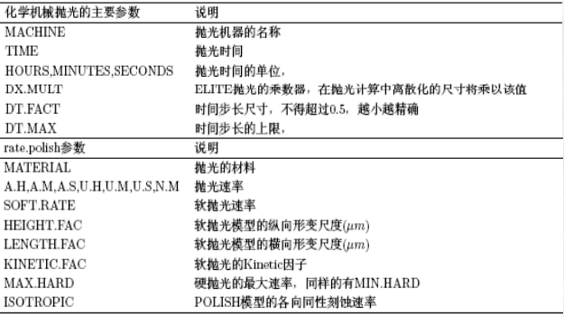
抛光polish命令的参数

Slide 35
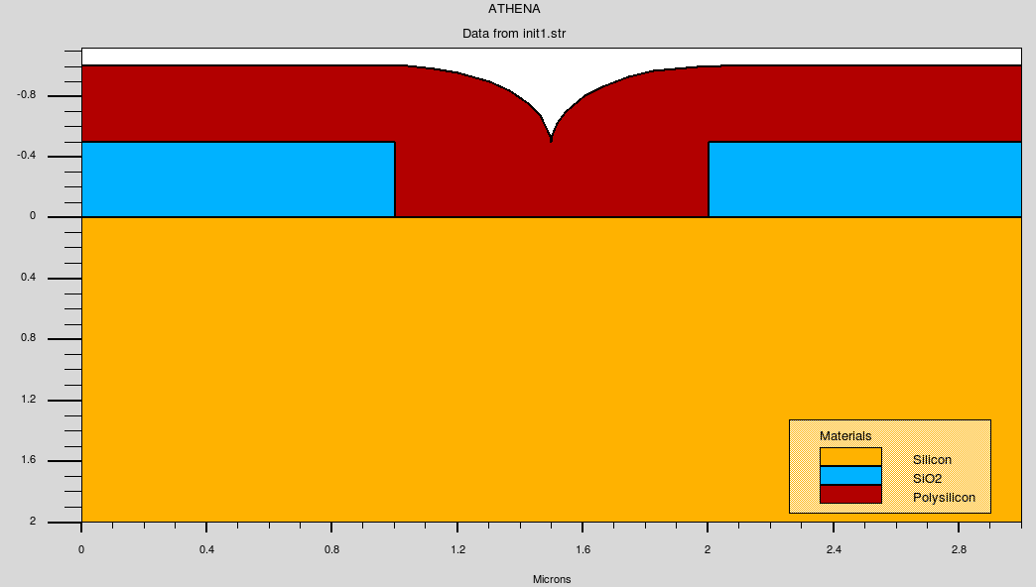
1. 半导体工艺仿真介绍
6）抛光 一般指化学机械抛光（CMP），也可看成是广义刻蚀的一部分，广泛用于集成电路制造各个阶段的表面平坦化过程。（命令:polish）
定义初始结构:
go athena
line x loc = 0.0 spacing = 0.025
line x loc = 3.0 spacing = 0.025
line y loc = 0.0 spacing = 0.02
line y loc = 2.0 spacing = 0.1
init silicon c.boron = 1e14 two.d
deposit oxide thickness = 0.5 div = 20
etch oxide start x = 1 y = 0
etch continue x = 1 y = -6
etch continue x = 2 y = -6
etch done x = 2 y = 0
#淀积一层0.5微米厚的多晶硅poly
deposit poly thickness = 0.5 div = 50
structure outfile = prepolish.str
tonyplot prepolish.str
quit

Slide 36
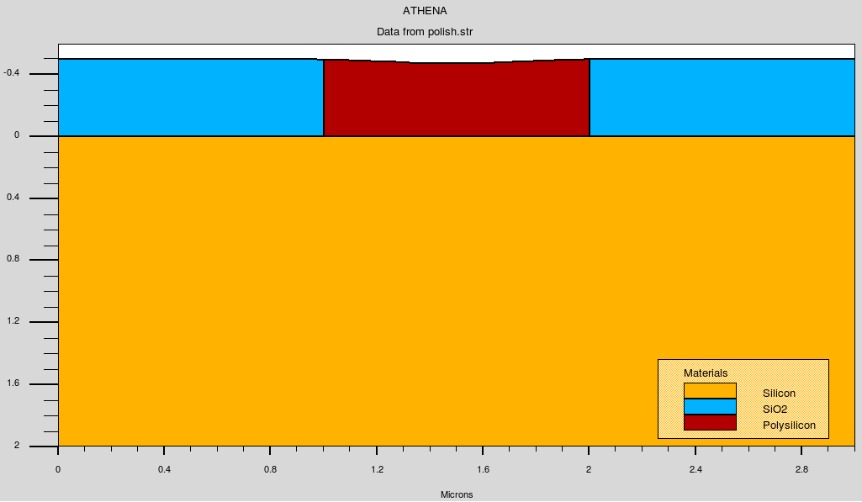
1. 半导体工艺仿真介绍
6）抛光 一般指化学机械抛光（CMP），也可看成是广义刻蚀的一部分，广泛用于集成电路制造各个阶段的表面平坦化过程。
抛光code:
go athena
init infile = prepolish.str
rate.polish poly machine = CMP u.m soft.rate = 0.1 height.fac = 0.001 length.fac = 0.08
polish machine = CMP time = 4.5 minutes
structure outfile = polish.str
tonyplot polish.str
quit

Slide 37
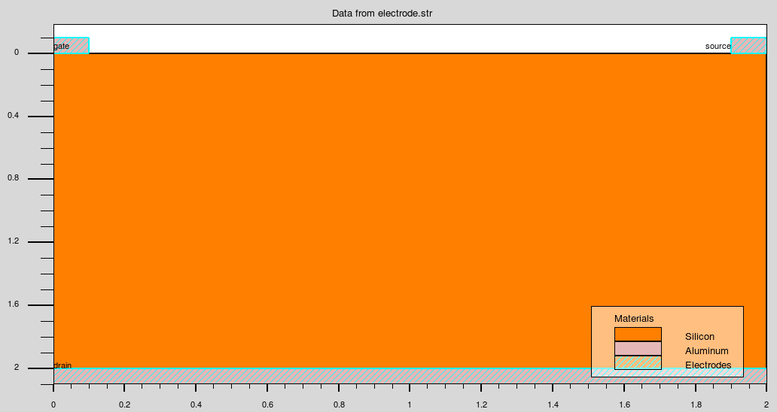
1. 半导体工艺仿真介绍
7）电极 （命令:electrode）
电极code:
go athena
init infile = init.srt
deposit aluminum thick = 0.1 div = 5
etch aluminum p1.x = 0.1 right
structure mirror right
structure flip.y
deposit aluminum thick = 0.1 div = 5
structure flip.y
electrode x = 0.05 name = gate
electrode x = 1.95 name = source
electrode x = 0.05 y = 2.05 name = drain
structure outfile = electrode.str
tonyplot electrode.str
1
2
3
4
5
6
7
8
9
10
11
12
13
注意：
1.（x,y）坐标落在金属内，相应的那一块金属膜就被定义为相应的电极；
2. 没指定y的值时，y默认是0。

Slide 38
2. 自我练习
1）练习电极定义
要求：参考PPT中的第22页的仿真，练习定义电极。
注意：1）练习中体会第5,6,8行代码的作用。
2）网格设置对仿真结果的影响
要求：参考PPT中的第12和13页的仿真，给出网格设置（即改变div的值）对刻蚀效果的影响，给出变化过程。
注意：刻蚀区域不能与PPT中的相同。

Slide 39
2. 实验二
氧化工艺仿真
完成前面所述的问题1，将结果整理在实验报告中。

Slide 40
欢迎交流！

